Slide 1


Institut Supérieur d’Informatique et de Multimédia de Sfax
Section Licence fondamentale
Projet de fin d’ études
Application web et mobile d’un comparateur de prix des produits pour les grandes supermarchés
Elaboré par :
Firas Makni
&
Zaineb Guermazi
Examiné par :
Mme. Sonia Lajmi
&
Mr. Mohamed Abdelhedi
Encadré par :
Mr. Mouez Ali
&
Mr. Karim Bekir
03/06/2013
Année Universitaire : 2013-2014
Notes:
Bonjour tout le monde, avant de commencer nous voudrons remercier les membres de jury pour avoir accepter d’être présents ainsi que monsieur Mouz et Karim pour leurs encadrement
Aussi nous voudrons remercier tous ceux qui sont présents aujourd’hui.
Nous présentons notre application qui est intitule « une Application web et mobile d’un comparateur de prix des produits pour les grandes supermarchés» presentés par Guermazi zaineb et mon collégue Firas Makni.
D’abord nous commençons par le plan qui se compose 5 titres: introduction , etude préalable, conception, réalisation,

Slide 2
Plan
Contexte d’études
Etude Préalable
Modélisation Conceptuelle
Réalisation
Démonstration
Conclusion et perspectives
02/06/2014
1
Notes:
Dans un premier lieu, notre présentation concrétise le plan suivant. Tout d’abord, le contexte d’études constitue la première étape qui consacre l’analyse du scénario de motivation à travers la détermination des contraintes ainsi des problématiques en vue d’envisager des solutions alternatives et également les finalités de notre application. Dans un deuxième lieu, la modélisation conceptuelle désigne l’étape constitutive de ce plan qui permet d’établir une description de la méthodologie, d’identifier les acteurs de l’application et également d’étudier les principaux diagrammes. Par la suite, Etant donné que la réalisation constitue le troisième qualificatif de ce plan, elle exige la délimitation des outils et des langages de développement ainsi l’architecture utilisée. S’inscrivant dans cette démarche, la démonstration en tant que l’avant dernier qualificatif de ce plan, concrétise la présentation de la vidéo. Reste seulement à signaler que nous clôturons cette présentation par une conclusion et une panoplie de perspectives.

Slide 3
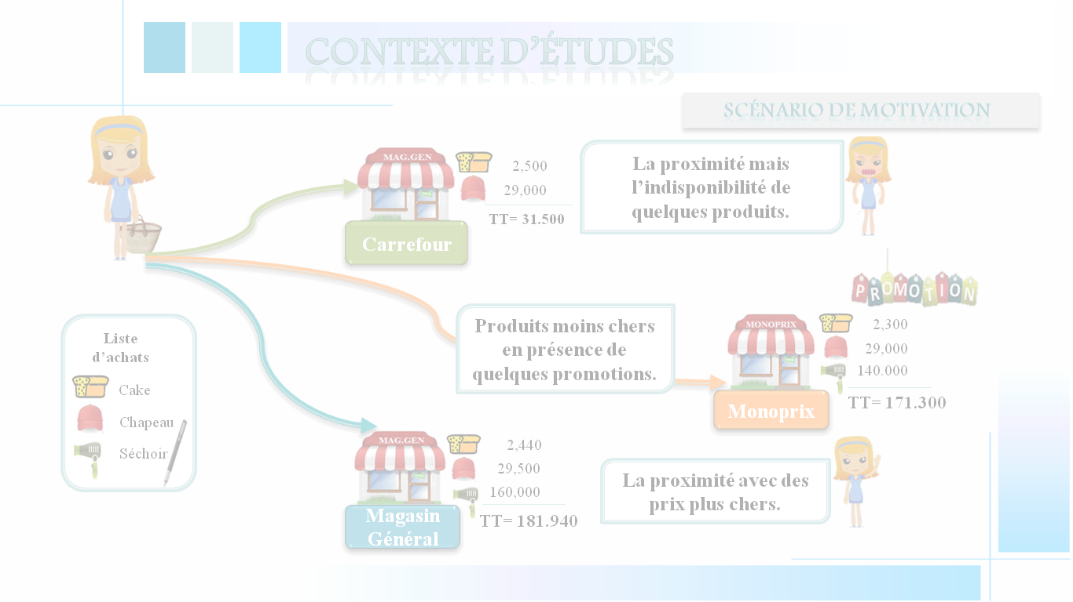











contexte d’études
Scénario de motivation
Les Contraintes
L’indisponibilité des produits.
La perte du temps dans la recherche de certains produits.
La méconnaissance des promotions concernant certains produits.
L’achat des produits à un prix élevé : L’affectation notable du budget
L’omission de certains produits
L’exigence d’établir une liste d’achat manuelle
2,500
La proximité mais l’indisponibilité de quelques produits.
29,000
TT= 31.500
Carrefour
Produits moins chers en présence de quelques promotions.
2,300
Liste d’achats
29,000
140.000
Cake
TT= 171.300
Monoprix
Chapeau
Séchoir
2,440
29,500
La proximité avec des prix plus chers.
02/06/2014
160,000
Magasin Général
TT= 181.940
2
Notes:
Nous présentons le scénario de motivation qui constitue un schéma explicatif illustrant l’aspect traditionnel des courses au sein les supermarchés. Il en est ainsi l’exemple de madame Amal qui veut acheter certains produits. Elle consulte le plus proche magasin, mais le produit n’est pas disponible. Dans ce cas, Amal achète des produits existants dans un autre magasin, mais avec un prix plus élevé . Alors que ces produits sont bénéficiés d’une promotion dans un autre supermarché.
Contraintes
A la lumière de ce scénario nous déterminons
-
-
Ces derniers constituent les lacunes qui caractérisent les courses traditionnelles des marchés

Slide 4

contexte d’études
Problématiques
Dans quelle mesure peut-on pallier la contrainte de l’indisponibilité des produits et celle de perte du temps ?
Dans quelle mesure peut-on surmonter la lacune de l’omission de certains produits et celle de l’exigence d’une liste d’achat manuelle ?
S’agit-il de solutions propices qui remédient la contrainte de l’affectation du budget par l’achat de produits à prix élevé ?
02/06/2014
3
Notes:
Dans ce contexte, la question qui se pose
Ces derniers constituent les lacunes qui caractérisent les courses traditionnelles des marchés

Slide 5
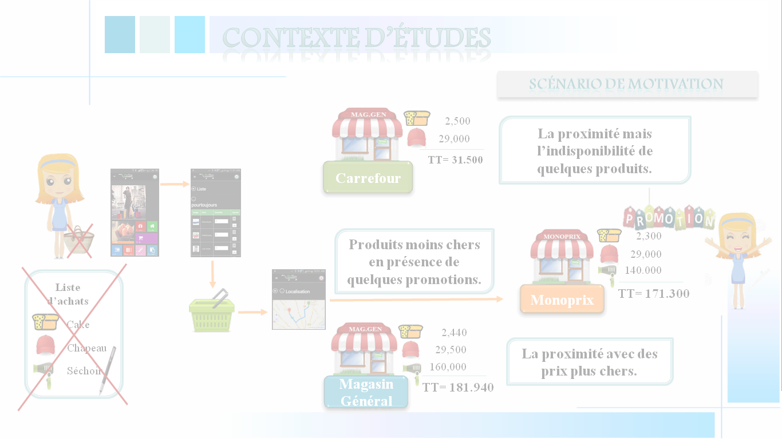
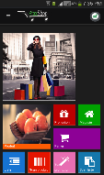
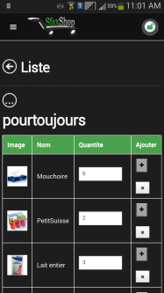

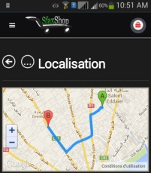

contexte d’études
Scénario de motivation
Les Solutions
L’utilisation d’un comparateur de prix des produits dans les divers supermarchés
La rapidité de l’application en vue de Gagner de temps
L’économie de l’argent et celle de l’effort exercé par l’utilisateur
L’affichage et l’orientation de l’utilisateur vers le magasin le plus proche
La consultation du produit le moins cher.
2,500
La proximité mais l’indisponibilité de quelques produits.
29,000
TT= 31.500
Carrefour
Produits moins chers en présence de quelques promotions.
2,300
29,000
140.000
Liste d’achats
Monoprix
TT= 171.300
Cake
2,440
02/06/2014
Chapeau
29,500
La proximité avec des prix plus chers.
Séchoir
160,000
Magasin Général
TT= 181.940
4
Notes:
D’avantage, ce schéma favorise l’étude des contraintes qui constituent notamment des problématiques inhérentes aux critiques de l’existant en vue de concrétiser des solutions alternatives susceptibles de surmonter toutes ces lacunes.
Dans ce sens, nous proposons de créer une application « sfaxshop » en vue de dépasser le processus d’achat traditionnel.
Au lieu d’utiliser le couffin et la liste d’achat écrite dans un support papier, il est préférable d’utiliser un smartphone permettant de faciliter les courses pour les consommateurs
Solutions:
Dans ce cadre nous proposons des solutions notable

Slide 6

contexte d’études
objectifs
Développer une application intelligente, permet de Répondre
à des besoins spécifiques.
Compatibilité avec les différents systèmes exploitations coté client.
Mieux anticiper et résoudre les conflits.
Reconstruire avec des technologies plus modernes.
02/06/2014
5
Notes:
Afin d’énumerer les diff solutions nous visons à :

Slide 7
Plan
Contexte d’études
Etude Préalable
Modélisation Conceptuelle
Réalisation
Démonstration
Conclusion et perspectives
02/06/2014
6
Notes:
Bien que le premier chapitre de cette présentation consacre l’analyse du contexte d’étude, le deuxième chapitre favorise l’étude de la modélisation conceptuelle.

Slide 8
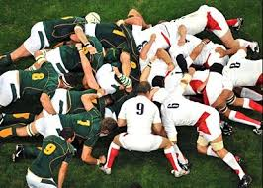

Modélisation conceptuelle
description de la méthodologie et la langage utilisée
Scrum = melée (rugby)
C’est une méthode agile
UML = Langage de modélisation unifié orienté objet.
02/06/2014
7
Notes:
Nous avons choisi scrum cad melée comme étant une méthode agile
SCRUM : “une équipe soudée” “un objectif commun” “c’est difficile, mais on y arrivera tous ensemble”

Slide 9




Modélisation conceptuelle
Identifications des acteurs de l’application
Internautes
Administrateur
Application
SFAXSHOP
Membre
Responsable d’un magasin
8
Notes:
Pour modéliser notre travail il est nécassiare d’identifier les acteurs qui interagissent

Slide 10
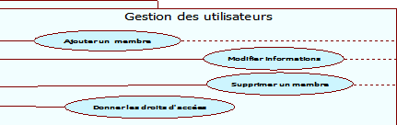
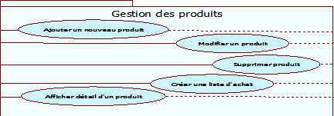
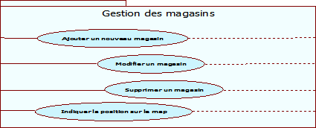
Modélisation conceptuelle
Diagramme de cas d’utilisation de l’administrateur de l’application
« includes »
« includes »
« includes »
« includes »
« includes »
« includes »
S’authentifier
Admin
« includes »
« includes »
« includes »
« includes »
02/06/2014
« includes »
« includes »
« includes »
9
Notes:
Notre appli centrée su le cas d’util afin de décrire les besoins fonctionnels

Slide 11
Modélisation conceptuelle
Diagramme de classes « GESTION DES PRODUITS »
02/06/2014
10
Notes:
Par la suite nous avons détaillé le pack de gestion des prod contenatnt les divers classes et leur association nous détaillons le dig comme suit

Slide 12
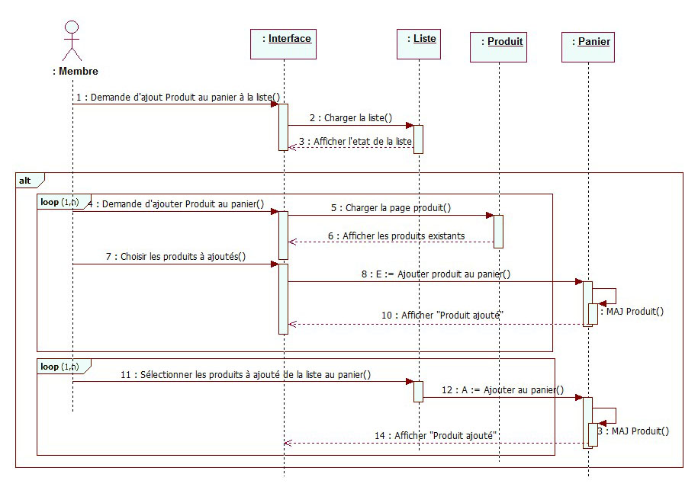
Modélisation conceptuelle
Diagramme de SEQUENCE « Panier d’achat »
02/06/2014
11
Notes:
Interactions entre divers objetainsi les msg echangés

Slide 13
Modélisation conceptuelle
Diagramme d’ ETAT DE TRANSITION d’un produit
Mise à jour
Début
[ En promotion]
En promotion
Ajouté
Entry / prix
[ Fin promotion]
[ Non disponible ]
[ Disponible ]
Fin
02/06/2014
En rupture de stock
Supprimé
12
Notes:
Nous avons focaliser sur l’objet prod comm e ensemble d’etat

Slide 14
Modélisation conceptuelle
Diagramme d’ activité « Fonctionnement d’un comparateur de prix
02/06/2014
13

Slide 15
Plan
Contexte d’études
Etude Préalable
Modélisation Conceptuelle
Réalisation
Démonstration
Conclusion et perspectives
02/06/2014
14
Notes:
Après avoir étudié la modélisation conceptuelle, la réalisation en tant que le troisième chapitre de ce plan, découle de l’analyse de certains points.

Slide 16





Réalisation
outils de développements
5
4
3
2
1
Start UML 5.0.2
Netbeans 7.3.1
Android Developer Tools
Photoshop CS5
02/06/2014
Xampp server 1.7.3
15
Notes:
Xampp server 1.7.3
Netbeans 7.3.1 : est un environnement de développement intégré (IDE) qui s'adapte aux langages de programmation
Android Developer Tools:
Photoshop CS5
Start UML 5.0.2 : est un logiciel de modélisation UML

Slide 17
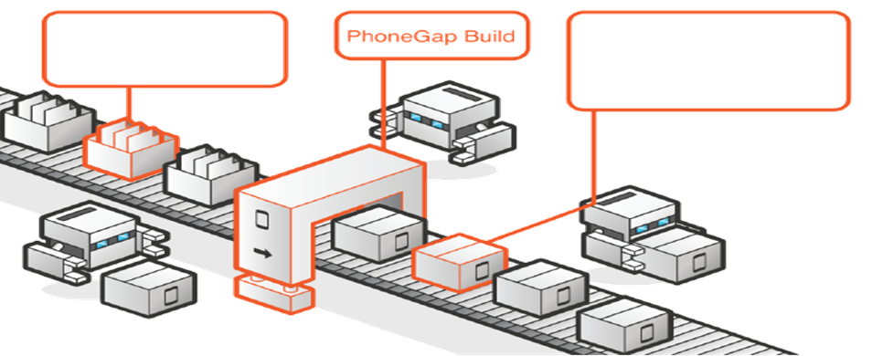








Réalisation
langages de développements
02/06/2014
16
Notes:
Phone Gap est un Framework JavaScript/HTML 5 qui fournit au développeur un moyen de construction des applications sur une seule plateforme et les déployer sur n’importe quel appareil mobile (Développement Web, Windows Phone, Ios, Android, etc.).

Slide 18
Réalisation
Architecture utilisée
Architecture 3 Tiers
Serveur web
Requête HTTP
Réponse JSON
API GOOGLE (Géolocalisation)
nomApplication/Contrôleur/action
Contrôleurs
WS
Réponse
Requête
https://IP:8080/
Services & plug-in
Modèle
Client
Consommation du wS
Phone Gap
Base de données
SDK
02/06/2014
SFAXSHOP
Native Android
Native iPhone
17
Notes:
Le client envoie une requête sécurisée au serveur web , et plus précisément au contrôleur où sont injectés les Web Services. Grâce à ses interactions avec les sévices il consulte les méthodes métiers, ainsi qu’avec le modèle, renvoie le résultat de la requête sous format JSON au client, celle-ci permet de compléter les vues développées par Phone Gap.

Slide 19
Plan
Contexte d’études
Etude Préalable
Modélisation Conceptuelle
Réalisation
Démonstration
Conclusion et perspectives
02/06/2014
19
Notes:
L’analyse des deux chapitres susmentionnés est illustrée par une vidéo représentative qui désigne l’objet du chapitre de la démonstration.

Slide 20
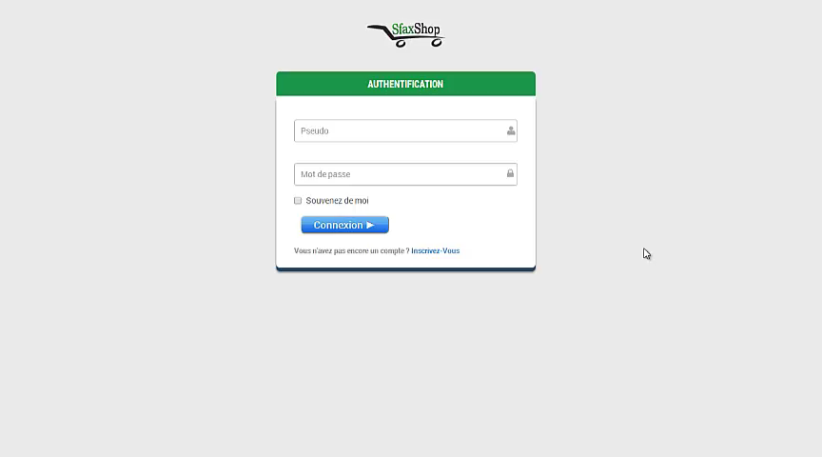
démonstration
02/06/2014
20
Notes:
La démonstration constitue le qualificatif de notre plan qui concrétise une présentation de la vidéo suivant.
Notre présentation consiste à déterminer dans un premier lieu la partie de back office et dans un deuxième lieu la partie de mobile.
Concernant la partie de back office, la première étape réside dans l’authentification qui exige l’accomplissement de ce formulaire par l’administrateur en vue d’accéder à la page d’accueil. Ladite page est constituée de certains menus tels que top des magasins, les membres récents et le menu des produits. Ce dernier menu permet à l’administrateur d’accéder aux catégories des produis en vue de choisir les produits concernés. Il en est ainsi l’exemple de la vas en cristal et le service de table qui peuvent faire l’objet d’un ajout dans le panier d’achat et également dans la liste d’achat. De même, l’administrateur peut accéder à son propres panier d’achat ainsi de comparer lesdits produits. En vue de modifier les quantités des produits, l’administrateur favorise la mise à jour de son panier. D’avantage, l’interface du comparateur est scindée en tickets de produits existants dans les divers supermarchés dont le but de connaitre la disponibilité d’un produit quelconque dans un magasin. D’ailleurs, grâce à ce comparateur, l’administrateur peut acquérir plus d’informations concernant le meilleur prix de la totalité des produits ainsi le plus proche magasin et également le prix le moins cher d’un produits existant dans les divers supermarchés. Encore, le super administrateur, par le biais de la liste des produits, peut modifier et supprimer certains produits. Ainsi, le responsable d’un magasin bénéfice de l’ajout de certains produits à travers l’accomplissement des champs de ce formulaire tel que l’image, la quantité en stocke etc. Alors que l’opération d’ajout d’un produit par ce responsable, est conditionnée par le consentement de l’administrateur. En effet, l’ajout d’un produit permet d’afficher les différents détails et caractéristiques dudit produit.
Par ailleurs, l’administrateur peut obtenir une idée sur les différentes statistiques des produits. D’ailleurs, il consulte la disponibilité des produits dans un magasin. Ainsi, il peut s’informer de différentes promotions de produits dans une durée bien déterminé.
Reste à seulement à signaler que le super administrateur peut accéder à son profil qui peut subie certaines modification.
Concernant la partie mobile, il est utile de distinguer entre deux cas à savoir le cas d’un utilisateur non connecté et un autre utilisateur connecté.
Le premier cas, l’utilisateur se limite dans la consultation les produits et leurs détails. Ainsi il peut déterminer son géolocalisation, le plus proche magasin et également le chemin de suivit dudit magasin en tant qu’un guide.
Concernant le deuxième cas, l’étape de l’authentification permet à l’utilisateur d’accéder à la page d’accueil par l’accomplissement d’un formulaire composé d’un login et un mot passe. En effet, l’utilisateur peut s’informer de certaines promotions et détails des produits. De même, la consultation des produits favorise à l’utilisateur la possibilité d’ajouter un ou plusieurs produits dans son propre panier et dans la liste d’achat. D’avantage, la mise à jour d’un panier d’achat dépend de l’intervention de l’internaute.
Grâce à l’outil comparateur, l’administrateur peut accaparer plus d’informations concernant le meilleur prix de la totalité des produits ainsi le plus proche magasin et également le prix le moins cher d’un produits existant dans les divers supermarchés.
Par ailleurs, l’utilisateur peut scanner l’image d’un produit et de remplir un formulaire contenant le prix et le magasin en vue d’ajouter le produit dans le panier d’achet et également dans la liste d’achat. De même cette liste peut être consulté par l’utilisateur afin d’établir et de créer une panoplie de liste d’achat. D’ailleurs, la liste d’achat peut également subir des mises à jour par l’internaute en vue de transférer et d’ajouter un produit existant dans cette liste au panier d’achat. Enfin, l’utilisateur peut accéder et modifier son profil.

Slide 21
Plan
Contexte d’études
Modélisation Conceptuelle
Réalisation
Démonstration
Conclusion et perspectives
02/06/2014
21
Notes:
A la lumière de cette analyse, nous clôturons cette présentation par une conclusion et certaines perspectives.

Slide 22

Conclusion et perspectives
Conclusion
Amélioration de nos connaissances dans la programmation.
Acquisition de notions d’architecture logicielle.
Adoption d’une méthode agile de gestion de projet : SCRUM
SfaxShop propose multiple services à ses utilisateurs.
Utilisation d’outils mathématiques dans des algorithmes informatiques.
02/06/2014
22
Notes:
Pour conclure, il est utile d’envisager les différents apports de ce projet et le bénéfice personnel dont nous avons fait preuve. D’ailleurs, cette application favorise l’amélioration de nos connaissances dans la programmation dont le but d’acquérir de notions d’architecture logicielle. D’avantage, SfaxShop en tant que concrétisation de l’adoption d’une méthode agile de gestion de projet : SCRUM, cette application propose multiple services à ses utilisateurs. Reste seulement à envisager que notre application consacre l’Utilisation d’outils mathématiques dans des algorithmes informatiques.

Slide 23

Conclusion et perspectives
Perspectives
L’ajout du module paiement électronique plus sophistiqué.
Utiliser l’application en mode hors connexion.
Stocker toutes les cartes de fidélité afin de ne plus avoir à les porter.
L’établissement du flux RSS.
Améliorations du fonctionnement du comparateur.
02/06/2014
23
Notes:
Concernant les perspectives, il est utile d’améliorer le fonctionnement du comparateur qui réside dans l’ajout du module paiement électronique plus sophistiqué. Ainsi, il est essentiel de favoriser l’utilisation de notre application en mode hors connexion. S’inscrivant dans le contexte des améliorations, nous proposons de Stocker toutes les cartes de fidélité en vue de ne plus avoir à les porter. Enfin, la hantise de la continuité de notre application, exige l’établissement du flux RSS.

Slide 24


MERCI POUR VOTRE ATTENTION
02/06/2014
Notes:
Mesdames et monsieur, je vous remercie pour votre attention. Je suis à vous pour répondre à vos questions.

